Slide 1
Крещение
Руси
«Всякая душа да будет покорна высшим властям, ибо нет власти не от Бога; существующие же власти от Бога установлены. Посему противящиеся
власти противятся Божию
установлению…»» (Мф.3.8)
Библиотекарь МБОУ «Золотополенская ОШ» Сорока Л.В

Slide 2
Задачи урока:
1.Раскрыть прогрессивное значение принятия христианства на Руси и показать его сложный процесс.
2.Расширить представления о язычестве.
3.Оценить значение принятия христианства.
4.Формировать умения самостоятельной исследовательской работы и анализа информации.
5.Развивать познавательный интерес к истории Отечества.
6.Через символы привести учащихся к пониманию целостности важного исторического явления.

Slide 3
Характеристика славянских богов
Род | Верховное божество Неба и Земли, главенствующий над солнцем, водами, грозами.
Перун | повелитель Грома и Молний, покровитель воинов и военного искусства.
Купала | Божество лета, растительности
Ярило | Божество Солнца, олицетворение Весны
Велес | Божество - покровитель скота, богатства
Сварог | Властитель неба, повелитель дождей,туч.
Стрибог | Повелитель ветров, бурь, ураганов.
Симаргл | Повелитель подземного царства, хозяин жизни и смерти
Мокошь | Покровительница женщин, рукоделия, торговли

Slide 4
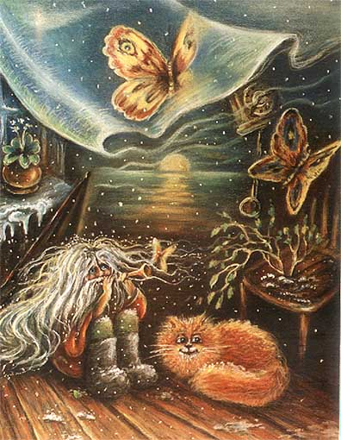
Домовой

Slide 5
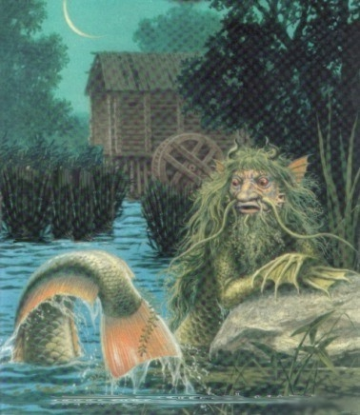
Водяной

Slide 6
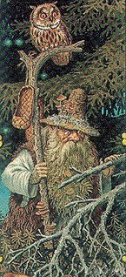
ЛЕШИЙ

Slide 7
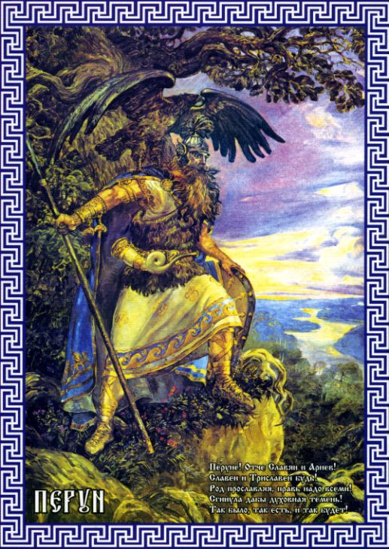
Перун

Slide 8
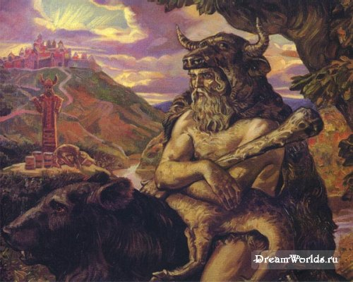
Велес

Slide 9
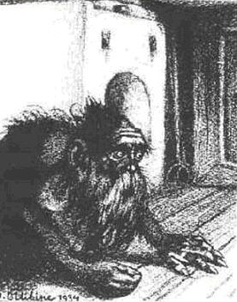
Образы славянских богов и духов.
ВЫВОД:
Образы славянских богов
не получили определённости,
как в древнегреческой и
древнеримской мифологии.
Разнообразие божеств не позволяло
великому князю полностью
подчинять славянские племена.

Slide 10
Религиозные реформы князя Владимира.
Владимир провел две религиозные реформы:
--- реформирование язычества
---обращение к христианству.
Первая сводилась к тому, что Владимир отобрал из огромного числа языческих богов несколько главных, среди которых выделялись Перун, покровитель княжеской дружины, а также божества южных восточнославянских областей.
Вторая привела к принятию на Руси христианства.

Slide 11
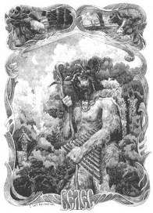
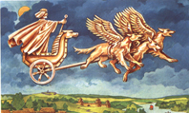
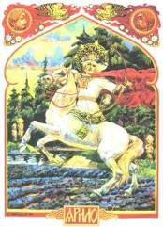
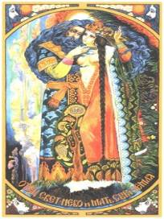
Пантеон языческих богов

Slide 12
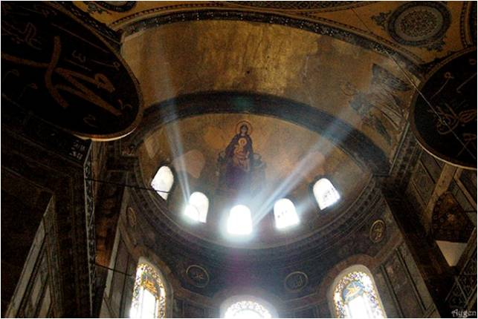
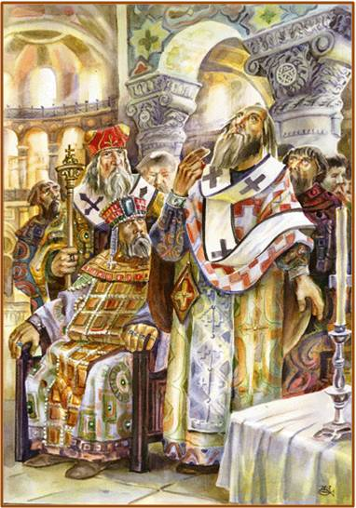
Незабываемая красота
«И пришли мы в Греческую землю, и ввели нас туда, где служат они Богу своему, и не знали — на небе или на земле мы…

Slide 13
Причины выбора князем Владимиром византийского христианства.
Ведущее положение светской власти (цезарепапизм).
Православная служба велась на местных языках.
Утверждались моральные и нравственные нормы.
Отсутствие ограничений(нет запретов, обрезания).
Христианству присущи нравственные нормы,
укрепляющие семью и общество. Главное в
христианстве не богатство и власть, а совершенствование души.
Красота, этика и эстетика богослужений.
Исчерпание возможностей язычества.
Высокий уровень византийской культуры.
Расширение международных связей, торговли.

Slide 14
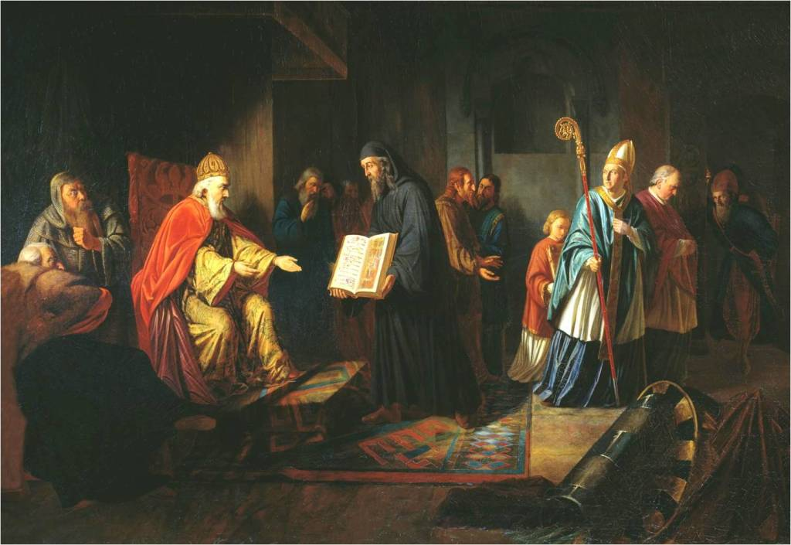
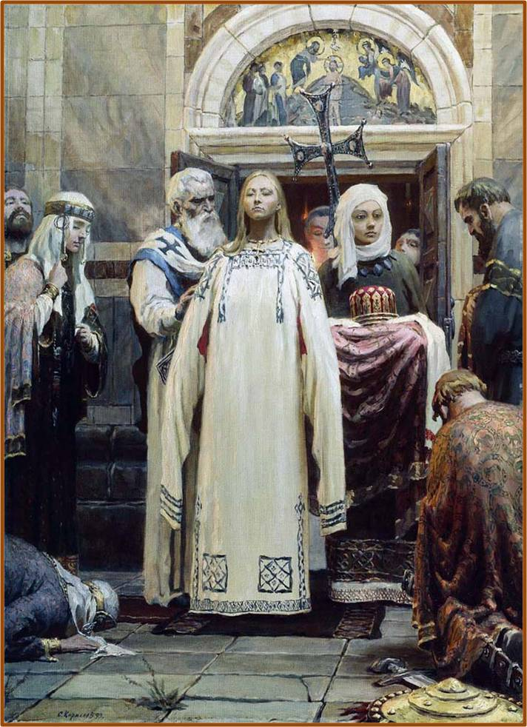
Выбор князя Владимира и бояр
Владимира удивил грек своей проповедью о другом свете, о воскресении людей и о жизни вечной. Вспомнили бояре и о княгине Ольге: «Если бы плох был закон греческий, то не приняла бы его бабка твоя Ольга, а была она мудрейшей из всех людей».

Slide 15
ПРИНЯТИЕ ПРАВОСЛАВИЯ КИЕВСКОЙ РУСЬЮ
Все древнеславянские боги скроены по племенным масштабам. Поэтому боги одних племен не имели никакого значения для других племен. Нужна была объединяющая идей единого бога.
Русь нуждалась в религии с единым, лишенным этнических различий Богом, свободным от родоплеменных традиций. Этим требованиям и соответствовал христианский Бог.
ПРИЧИНЫ
ВЫБОРА
ПРАВОСЛАВИЯ
Великосветской верхушке импонировало подчинение церкви светской власти, возможность совершения богослужения на родном языке.
Киевская Русь имела более тесные торговые и культурные контакты с Византией и Западной Европой, где уже господствовало христианство. Для упрочения этих контактов необходима была общая с ними идейная платформа, т.к. в то время русичи считались «варварами».
Введение новой религии соответствовало потребностям общественного прогресса.

Slide 16
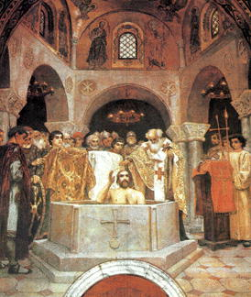
Крещение князя Владимира.
В 988 году был предпринят поход Владимира на византийский г.Корсунь (Херсонес). После длительной осады город был взят войском Владимира. Византийским императорам Василию и Константину был поставлен ультиматум: или они выдают свою сестру Анну замуж за Киевского князя, или Владимир идёт войной на Византию. Однако императоры поставили Владимиру своё условие: чтобы жениться на византийской царевне Анне, он должен принять христианство.

Slide 17
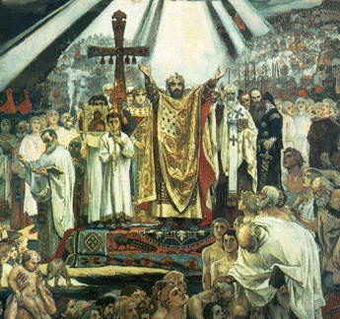
Крещение Руси 988 год

Slide 18
Значение религии для государства
Религия – важнейшая черта государственности как идеология.
Она должна отвечать требованиям государства и власти.
Если религия перестаёт отвечать современным требованиям государственной власти, то проис- ходит смена религиозных верований.

Slide 19
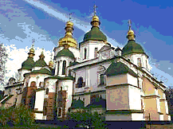
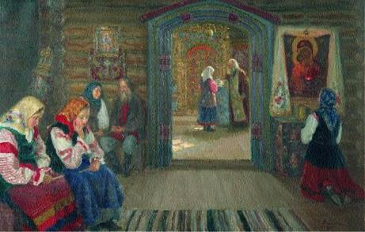
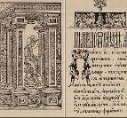
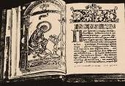
Распространение христианства на Руси
После крещения Руси.

Slide 20
Историческое значение крещения Руси.
Историческое значение этого времени заключалось в следующем:
приобщение славянского мира к ценностям христианства;
условие для сотрудничества с христианскими государствами Европы;
формирование единой культурно-политической общности;
введение славянской письменности
появление каменной архитектуры, иконописи, фресковой живописи и др. культурных новшеств;
изменения в области брачно-семейных отношений;
вытеснение языческих обычаев новым христианским законом;

Slide 21
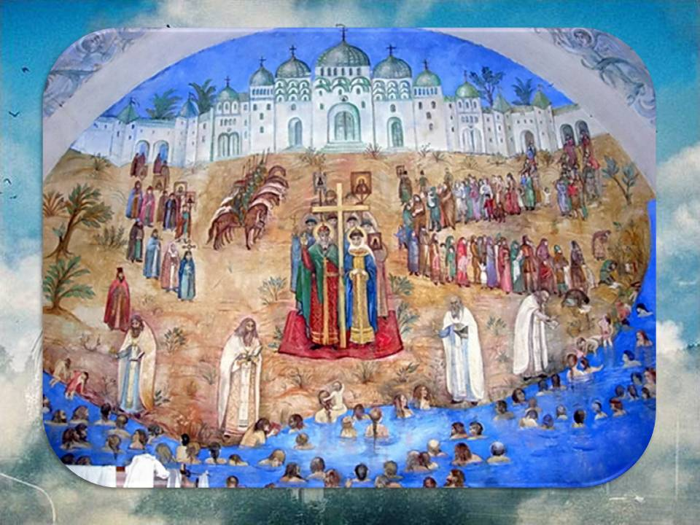
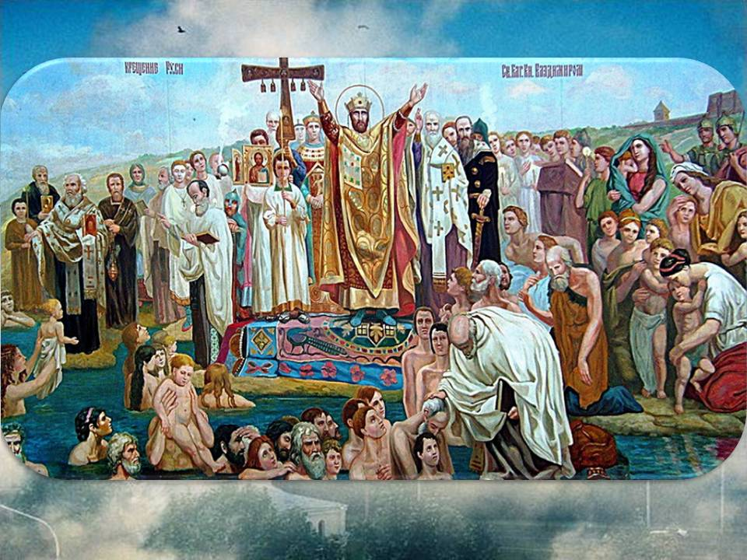
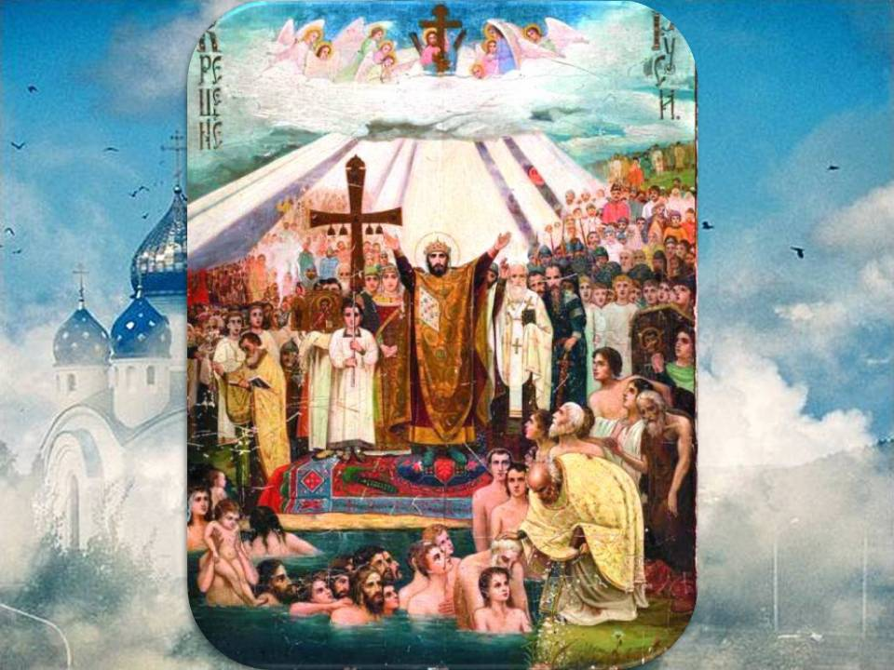
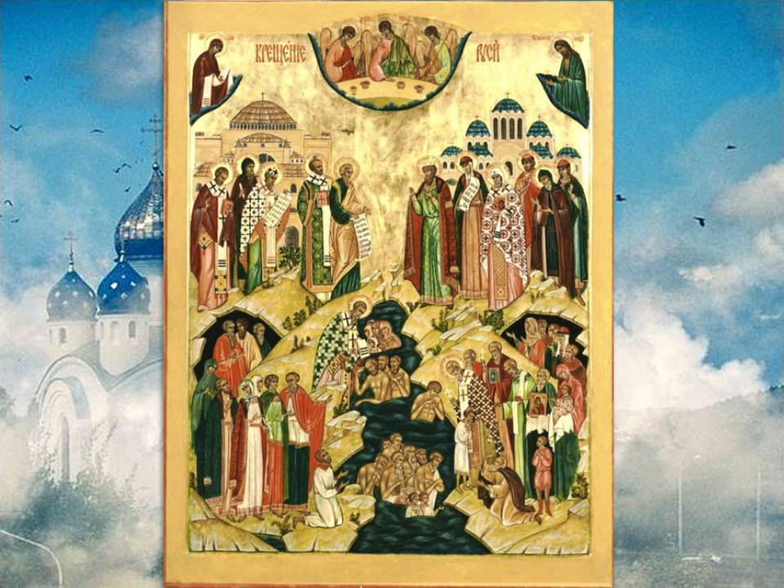
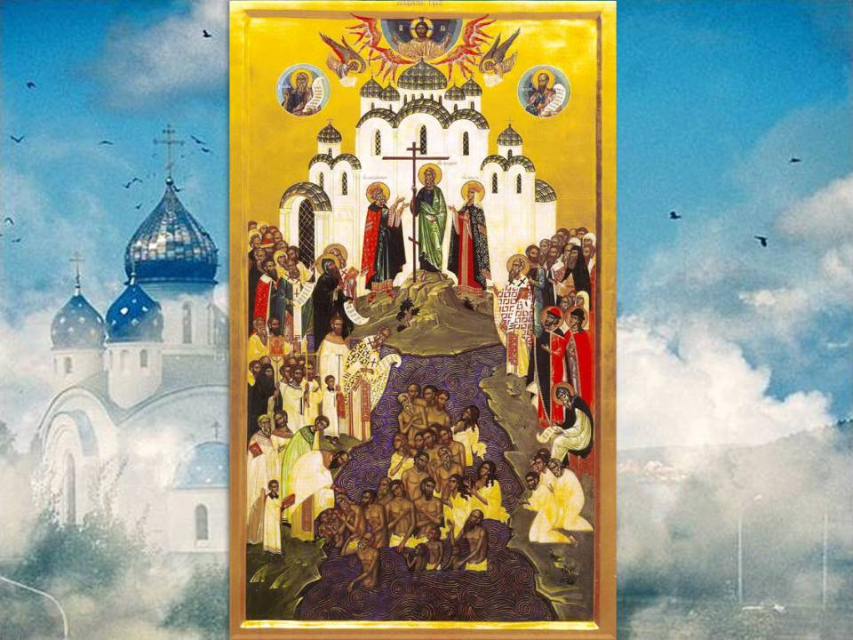
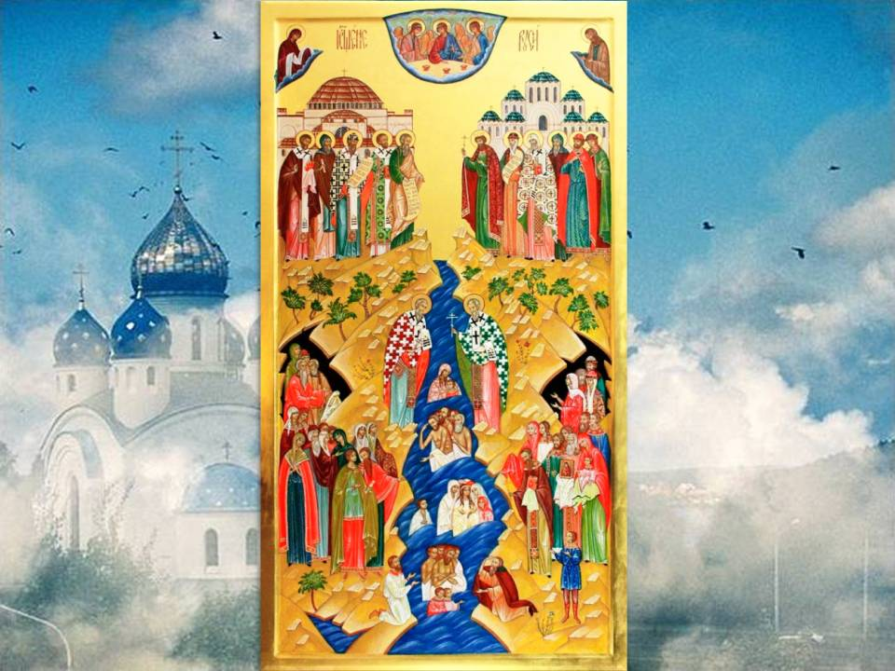
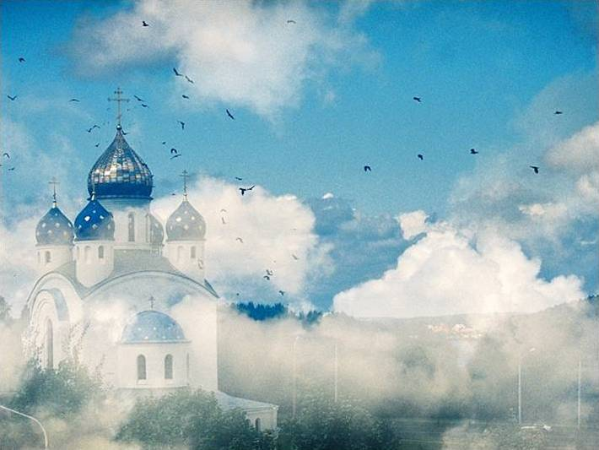
Крещение Руси Иконописец игумен Зинон
Фреска Крещение Руси
Икона Крещение Руси в миссионерском православном приходе Йоханнесбурга
Крещение Руси. Современная фреска в церкви Параскевы Пятницы в Бутово
Notes:
Фон с сайта www.fotoblog.by/
21

Slide 22
Notes:
Фон с сайта www.fotoblog.by/
22

